Slide 1




Alexandra David/
Johannes Kopper
17. alumni-clubs.net Konferenz an der Goethe –Universität Frankfurt am Main, 11-13 Mai 2012
‚Alumni Netzwerke – ein ungenutztes Potenzial zur
Fachkräftesicherung und -gewinnung?
BRAND – Border Regions Alumni Network Development

Slide 2
Was ist ‚BRAND‘
BRAND steht für Border Regions Alumni Network Development
BRAND ist ein INTERREG IV C Mini-Programme Subprojekt - gefördert durch den
‚European Regional Development Fund (ERDF)‘
BRAND hat eine Projektlaufzeit von zwei Jahren
BRAND Konsortium besteht aus 5 europäischen Regionen, so genannten
Grenzregionen

Slide 3

Grenzregionen
Hedmark
Värmland
Overijssel
NRW
Basel

Slide 4
Wonach fragt ‚BRAND‘
Hauptfrage des Projektes:
Können Alumni Netzwerke - als Teil von Hochschulen – durch ihren Kontakt zu
Ehemaligen, und bestenfalls auch schon zu Studenten, als Bindungs- und
Wiedergewinnungsinstrumente von Hochqualifizieren agieren?

Slide 5
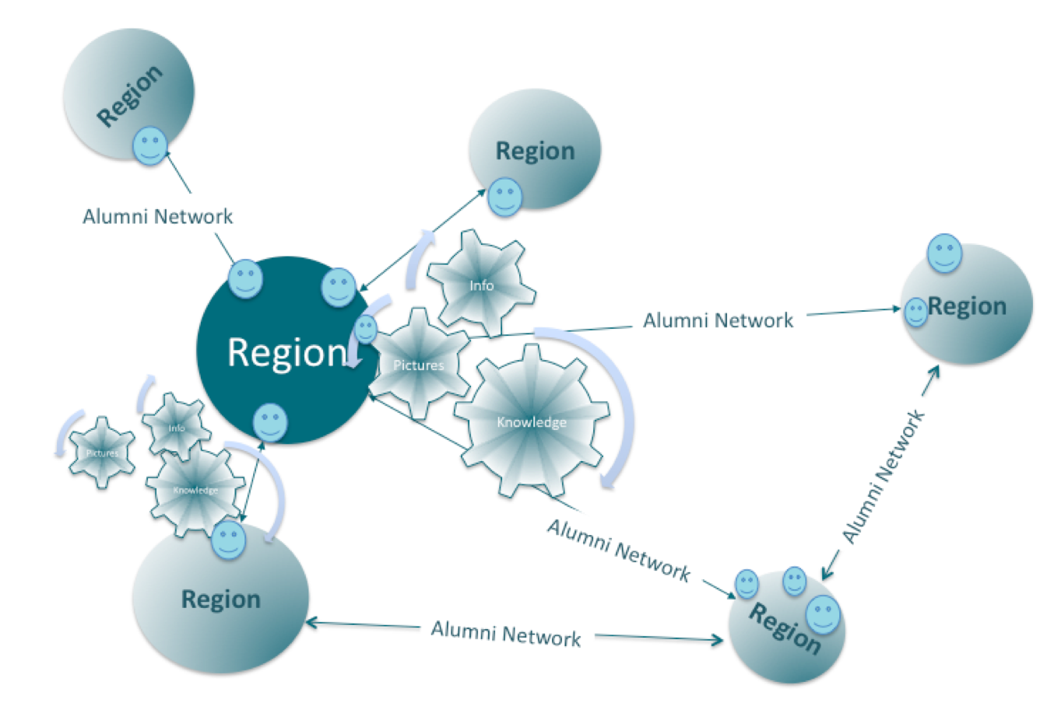
‚BRAND‘ Unterziele
‘Starke regionale und inter-regionale
Alumni Netzwerke in den Grenzregionen’
Das Projekt zielt auf Folgendes ab:
Wissen erlangen über inter-regionale Migrationsmuster
Analyse von Alumni-Netzwerken
Austausch von ‚good practice‘ zwischen den regionalen Alumni-Netzwerken
Instumentalisierung von Alumni-Netzwerken als Träger des regionalen Images und Rückgwinner
von Hochqualifizierten
Erarbeitung eines Aktionsplans für Alumni-Netzwerke, um ihre momentanen Aktivitäten
zu erweitern
Empfehlungen an die politischen Akteure in Bezug auf Alumni Netzwerke

Slide 6
Wie werden die Ziele erreicht?
(1) Migrationsmuster
Mai 2011 – September 2011 (5 Monate)
(2) Analyse der Alumni Netwerke
Oktober 2011 – April 2012 (7 Monate)
(3) Aktionsplan and Businessplan
Mai 2012 – April 2013 (12 months)

Slide 7
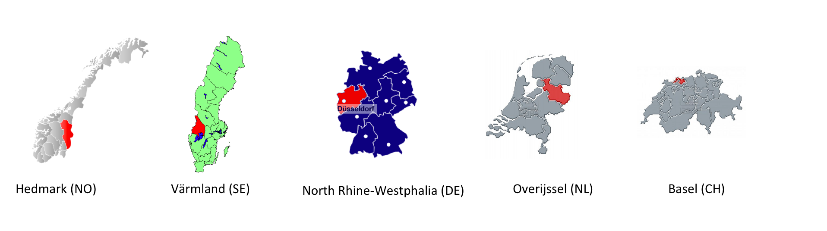
Problematik der einzelner Regionen
Värmland: Hochqualifiziere wandern ab wegen hoher Arbeitslosigkeit, Peripherer Strukturen
Hedmark: Bedarf an Fachkräften im Gesundheitssektor, Kinderbetreuung
NRW:
1. Niederrein: Informations-mismatch zwischen Hochschule/Wirtschaft
2. Ruhrgebiet: Sektoraler Bedarf (MINT), industrielles Image
3. Münsterland: niedrige Attraktivität
Overijssel: Bedarf an Hochschulabgängern/Berufsanfänger
Basel: niedriger lokaler Qualifikationsgrad, kein Fachkräftebedarf, hohe Zuwanderung

Slide 8
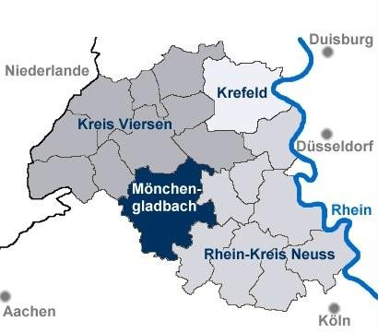
Brain Flows am Niederrhein –
Eine Absolventenstudie an der Hochschule Niederrhein
Mittlerer Niederrhein umfasst hier:
Mönchengladbach, Krefeld,
Neuss, Viersen
Brain Drain
Abwanderung von
hochqualifizierten Arbeitskräften
zwischen zwei Raumeinheiten
Brain Gain
Zuwanderung von hochqualifizierten Arbeitskräften in eine Region,
dadurch Zufluss von Humankapital

Slide 9
Negative Brain-Flow Bilanz
 | Verbleib | Migration | ∑
Herkunft Niederrhein | Non Migrants 12,4 vH | Late Migrants 30,5 vH | 42,9 vH
Herkunft Sonstige Region | University Stayers 6,2 vH | Repeat Migrants 50,9 vH | 57,1 vH
∑ | 18,6 vH | 81,4 vH | 100
→ Brainflow-Bilanz: - 24,3 vH
© NIERS, Datenbasis: Alumnibefragung 2011, N = 475

Slide 10
Gründe für das Verlassen der Region
© NIERS, Datenbasis: Absolventenbefragung 2012, N = 1769

Slide 11
Der Job entscheidet
    … rund zwei Drittel der Absolventen wären bei einem attraktiveren Jobangebot in der Region geblieben
© NIERS, Datenbasis: Absolventenbefragung 2012, N = 1769

Slide 12
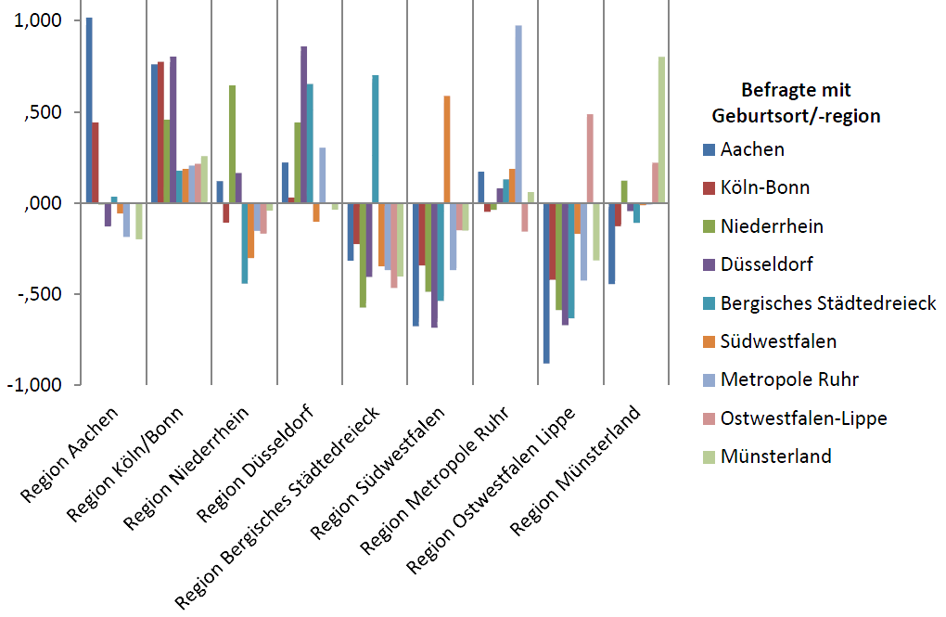
Die eigene Region ist „meistens“ attraktiv
NIERS | Quelle: IAT, Forschung aktuell, 03/2012

Slide 13
Hoher Einfluss der Hochschule auf Verbleib der Absolventen
39,2%: Verbindung durch Studium und Hochschule
© NIERS, Datenbasis: Absolventenbefragung 2012, N = 1769

Slide 14
Unternehmenslandschaft ist eher unbekannt
NIERS | Datenbasis: Absolventenbefragung 2012, N = 1769

Slide 15
Zwischenfazit
Der Job ist neben den sozialen Beziehungen die wichtigste Migrationsdeterminante.
Viele Absolventen wollen am Niederrhein bleiben, verlassen die Region jedoch, weil sie kein attraktives Arbeitsangebot bekommen.
Unzureichende Information der Absolventen und der regionalen Wirtschaft übereinander ist ein Hemmnis für den regionalen Verbleib.
=> Alle Aktivitäten, die etwas damit zu tun, die gegenseitige Kenntnis zu verbessern, sollten in Erwägung gezogen werden.

Slide 16
Netzwerke und Arbeitsmobilität
Konzept ‘Migrationsnetzwerke’ in der Arbeitsmigration
Migrationsnetzwerke: (a) entscheiden über die Wahl der Zielregion,
(b) beschaffen Arbeit,(c) gewähren Eintritt in die lokalen sozialen
Netze und die Gesellschaft
Darüber hinaus agieren sie als Austschplattformen von Informationen, Kulturen,
Wissen, Normen, Traditionen etc.
Sie basieren auf Vertrauen, gemeinsamen Erinnerungen und persönlichen
Erfahrung in der Ursprungsregions

Slide 17
Rolle der Hochschule als regionaler Partner
Ehemalige Rolle von Hochschulen
Wissenserzeuger (mode 1)
Produzenten des humanen Kapitals
Neue Rolle von Hochschulen
Arbeitgeber
Wissensverbreiter (mode 2)
Regionale Akteur und Mitbestimmer von regionalen Prozessen
Netzwerker im Sinne einer Triple Helix (Hochschule, Wirtschaft,
öffentliche Hand)

Slide 18
Warum Alumni Netzwerke?
Alumni Netzwerke stehen in Kontakt zu Ehemaligen
(und eventuell auch zu aktuell Studierenden)
Alumni Netzwerk erinnern an die Studienzeit – persönliche Bindung
Alumni Netzwerke werden dann genutzt und kontaktiert,
wenn kein weiterer Kontakt mehr zur Region vorhanden ist

Slide 19
Vorteile für Hochschulen und Alumni Netzwerke
Mittlerfunktion zwischen Universitäten und der Wirtschaft
Steigerung des Bekanntheitgrades
Mitbestimmung regionaler Prozesse durch die Wiedergewinnung
von Hochqualifizierten
Attraktion ehemaliger Absolventen, mittlerweile ‘High Professionals’
Match zwischen Nachfragen aus der Wirtschaft und Absolventen
Verbesserung regionaler Lebensqualität, Steigerung der regionaler
Attraktivität
Ansprache weitere Bewerber
Notes:
Unternehmen als Sponsoren, Partner für duale Studiengänge (duale Studiengänge gutes Mittel zur Bindung von Absolventen an die Region), Unternehmen der Region als potentielle Arbeitgeber

Slide 20
Analyse von Alumni Netzwerken
Analyse von 11 Netzwerken in fünf Grenzregionen
Typen von Netzwerken:
Übergeordnete AN
Fachbereich AN,
Professor-geführte AN
universitäre AN und Fachhochschule
organisiert und informell
gebührenfrei und gebührenpflichtig
verschieden in ihren Lebenszyklen

Slide 21
ORGANIZATION DEGREE
CH.AN
High-professional organized
MÜ(fa).
AN
BO(U).
AN
OV(fa).
AN
OV(U).
AN
OV(UAS1).AN
BA(U).
AN
Professional organized
VÄ(U).
AN
OV(UAS2).AN
LR (UAS).AN
Well-organized
HE(U).
AN
ALUMNI NETWORK AFFILIATION
Informal/self-organised
Faculty AN
University AN
Umbrella AN
Field of study AN
Univ. of Appl. Science AN
Diagram 1: Alumni network organization degree

Slide 22
ORGANIZATION DEGREE
CH.AN
Umbrella AN
BO(U).
AN
BA(U).
AN
OV(U).
AN
HE(U).
AN
VÄ(U).
AN
University AN
LR (UAS).AN
OV(UAS1).AN
University of Applied Science AN
OV(UAS2).AN
OV(fa).
AN
MÜ(fa).
AN
Faculty AN
ALUMNI NETWORK RETENTION&(RE)ATTRACTION ACTIVITIES
Field of study AN
Formal Contact
Broad Scope of Activities
Informal Contact/Personel Relations
(Re)Attraction and Binding Activities/Relationship Marketing
Overall Comm. Activities
Diagram 2: Alumni network retention&(re)attraction activities

Slide 23
Vorläufige Ergebnisse der Analyse
Die wenigsten Netzwerke arbeiten eng mit der Region zusammen
Wenige Bindungs- und Wiedergewinnungsangebote für Alumni
Wenige ‚Rückholangebote‘
Verbesserung: Managementstrukturen, Vollzeitäquivalenz,
Akzeptanz und Bekanntheitsgrad,
Anerkennung des Berufes ‚Alumni Manager‘
Evaluation der Aktivitäten
Zieldefinition
Enger Zusammenarbeit innerhalb der Hochschulen und mit
Region
Klare Zuständigkeiten

Slide 24
Erweiterung der Akrivitäten
Warm Place Marketing
Freizeit Aktivitäten in der Region (Besichtigungstouren, Summer Schools,
Studentenaustausch etc.)
Tag der „offenen Arbeitgeber“ in der Region
Übersendung von Informationen, Arbeitsangeboten, Neuigkeiten
aus der Region. Dafür Zusammenarbeit
mit Stadtmarketing, Wirtschaftsförderung, Tourismusstellen
der Stadt/Region, etc.
Relationship Marketing: Alumni Netzwerke arbeiten gemeinsam mit dem
Fundraising Büros, der Presse Stelle, Career Center etc.
Angebote für Alumni-Wissenschafter

Slide 25
Joint Action and Business Plan
Entwicklung eines Guidelines für regionale Alumni Netzwerke:
Wie können AN gestärkt werden?
Wie kann man AN in die Attraktionsaktivitäten einbeziehen?
Wie kann man AN mehr mit der Region in Verbindung setzen?
Wie kann man AN internationalisieren?
Können und sollten AN eine größere Rolle für die Region spielen?
Wie sollten man AN Aktivitäten erweitern?

